Slide 1


ỦY BAN NHÂN DÂN QUẬN LONG BIÊN
TRƯỜNG TIỂU HỌC ĐÔ THỊ VIỆT HƯNG
BÀI GIẢNG ĐIỆN TỬ
KHỐI 3
MÔN: ĐẠO ĐỨC

Slide 2
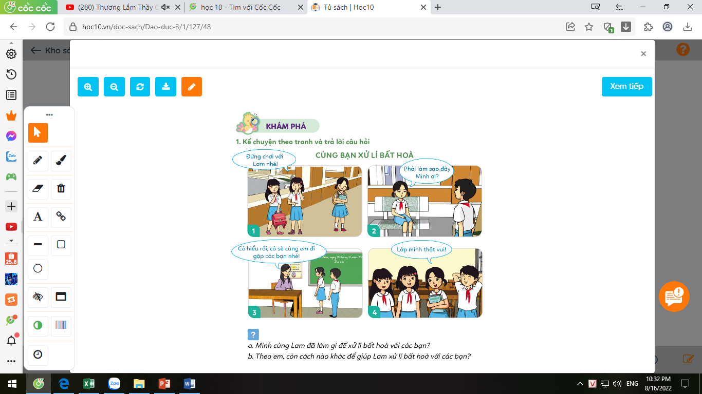
1. Kể chuyện:
CÙNG BẠN XỬ LÍ BẤT HÒA
a. Minh cùng Lam đã làm gì để xử lí bất hòa với các bạn?
a. Minh cùng Lam đã đến gặp cô giáo để trình bày với cô về việc bất hòa với các bạn trong lớp.
b. Theo em, còn cách nào khác để giúp Lam xử lí bất hòa với các bạn?
b. Theo em, Lam có thể thẳng thắn nói chuyện với các bạn. Khi nói chuyện với nhau, Lam và các bạn có thể hiểu nhau hơn, có thể gỡ rối khúc mắc của nhau.

